Slide 1
2 VMBO-KGT deel 1
4.3 Beelddiagram en staafdiagram
Staafdiagram
Notes:
1
1

Slide 2
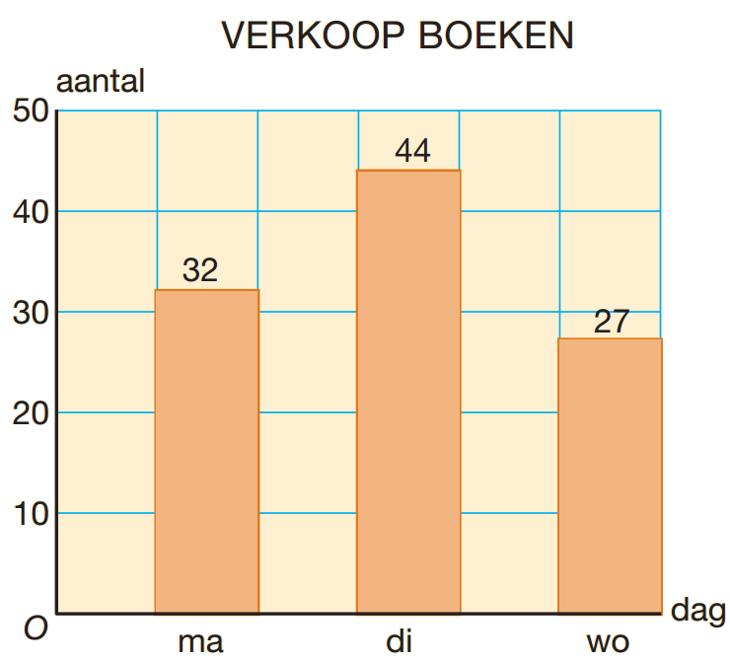
Staafdiagram
Theorie
© Noordhoff Uitgevers bv
Hieronder zie je een staafdiagram.
Een staafdiagram is nauwkeuriger dan een beelddiagram.
© Noordhoff Uitgevers bv

Slide 3
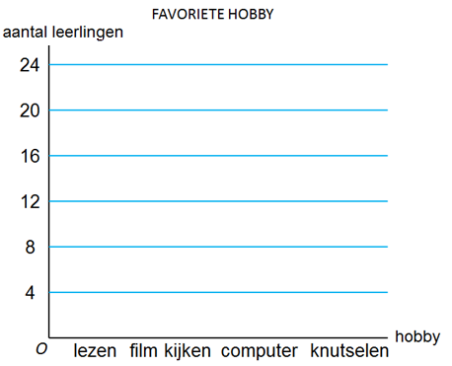
Staafdiagram
Theorie
Voorbeeld
© Noordhoff Uitgevers bv
Opgave
Maak een staafdiagram bij de tabel.
Uitwerking
Aanpak
Het hoogste aantal is 23.
Maak de verticale as
niet al te hoog.
Gebruik bijvoorbeeld
1 cm = 4 leerlingen.
Zet bij de horizontale as
‘hobby’ en bij de verticale
as ‘aantal leerlingen’.
Zet er ook een titel boven, Tussen de stafen laat je altijd een stukje leeg
© Noordhoff Uitgevers bv

